Slide 1

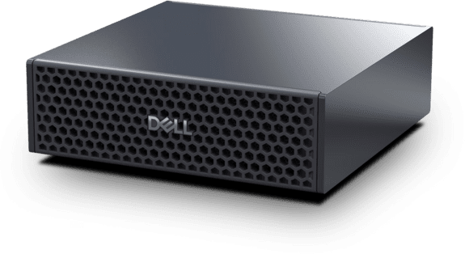
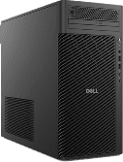
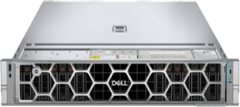
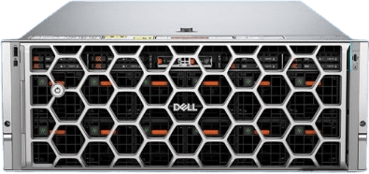




ONE-PAGER · 2026
POSITIONIERUNG – KERNPUNKTE
Galene.AI Platform
Galene.AI ist eine private und souveräne KI-Plattform. Unternehmen betreiben, steuern und verwalten damit dialogfähige KI-Modelle lokal, innerhalb der eigenen IT-Umgebung.
WARUM ES GALENE.AI GIBT
FÜNF LIZENZMODULE
Die Galene.AI Platform wurde entwickelt, um die größten Hürden bei der KI-Einführung im Unternehmen zu beseitigen: Shadow AI, technische Komplexität und unklare Kosten bremsen den Schritt vom Test zum produktiven Einsatz.
Neben den Use Cases, die Unternehmen mit den Funktionen und Bausteinen der Plattform selbst entwerfen und testen können, umfasst die Galene.AI Lizenz den integrierten Zugriff
auf fünf Module:
Die Plattform folgt europäischen Werten in Ethik, Sicherheit und Compliance. Die verwaltete Full-Stack-Architektur erspart Ihnen den Aufwand des selbst betriebenen Stacks: Auswahl und Aktualisierung der Modelle, Orchestrierung, Integrationen und Governance. Und die Kosten bleiben planbar, die Lizenz gilt dauerhaft und richtet sich nach der Kapazität (NVIDIA-GPUs), nicht nach dem Verbrauch.
Ready-to-use AI Copilots
01
Chat-Oberfläche für den schnellen Einstieg der Nutzer mit geregeltem Zugriff.
02
No-code Agents Builder
Eigene Agenten und Assistenten erstellen. Konnektoren und Berechtigungen verwalten die Administratoren.
Der Einstieg gelingt mit einer Client-Installation (z. B. GB10 oder Tower) für Demos, PoCs und Abteilungen. Danach wächst die Lösung nahtlos bis zu großen Produktivumgebungen vom Server bis zum Cluster oder zur Private Cloud, bei gleichem Betriebsmodell.
03
Workflow Automations
Orchestrierung nicht dialogbasierter Prozesse und Automatisierungen direkt in den Geschäftsabläufen.
04
API Portfolio (OpenAI-kompatibel)
DIESELBE PLATTFORM IM BETRIEB
VOM EDGE BIS INS UNTERNEHMEN
Integration in bestehende Anwendungen und Frameworks über kompatible Endpunkte und Plattform-APIs.
CLIENT-LÖSUNG
→
SERVER-LÖSUNG
05
Galene.AI CLI
Unterstützung für Entwickler beim lokalen Arbeiten für schnellere Entwicklung und Integrationen.
GB10 Workstation
Tower
Server-Rack
GPU-Cluster
Client-Installation für Demos, PoCs und Abteilungen, skalierbar bis zur Produktivumgebung, ohne Workflows neu zu bauen oder das Betriebsmodell zu ändern.
GOVERNANCE ZUR LAUFZEIT
Generative Shield
Die Galene.AI Platform ist damit die Basis, um Agentic-AI-Anwendungsfälle on-premises zu entwickeln und zu skalieren. Sie werden vor allem durch das Netzwerk zertifizierter Partner umgesetzt, das einen Marketplace für Lösungen auf Basis von Galene.AI aufbaut.
Generative Shield rundet das Bild ab. Die Lösung wird bereits in zwei Gartner-Research-Dokumenten zum Thema AI TRiSM genannt und bildet die Ebene für Governance und Risikominderung zur Laufzeit: Sie prüft Ein- und Ausgaben von Chats, Agenten und Workflows, wendet konfigurierbare Richtlinien und Betriebskontrollen an und unterstützt eine Einführung im Einklang mit europäischen Anforderungen
(z. B. DSGVO und die Grundsätze des AI Acts). Das senkt Risiken und schafft Vertrauen im produktiven Einsatz.
Galene.AI S.r.l.
Via Palmanova, 67 — 20132 Milano (MI)
info@galene.ai · C.F. e P.IVA 14085770965

